Slide 1
ASCENSION
Looksmaxxing & Önfejlesztő Platform
Fejlesztők: Müller Zsolt István, Csillik Gergely, Rajna Torda Imre

Slide 2
Miről szól ez a prezentáció?
- Az oldal témája és célcsoportja
- Funkciók felhasználói és szakmai nézőpontból
- Fejlesztési menet lépésről lépésre
- Programnyelvek és technológiák: miért ezeket használtuk
- Továbbfejlesztési irányok

Slide 3
Téma ÉS CÉLCSOPORT
16-40 év közötti felhasználók, akik tudatosan fejlesztenék magukat
Kezdők, akik iránymutatást keresnek
Haladók, akik mérni és optimalizálni akarnak
Sok felhasználó külön kezeli az edzést, táplálkozást, bőrápolást
A szétszórt appok miatt nehéz konzisztensen haladni
Nincs egységes napi rutin
Hogyan jott az otlet

Slide 4
A FEJLESZTÉS MENETE
Célok meghatározása:
A projekt alapja az volt, hogy a Test, Arc és Mentál modulok egy közös rendszerben működjenek, ne különálló funkcióként.
Moduláris felépítés:
A fejlesztés külön frontend oldalakra és külön backend API területekre lett bontva, így a funkciók párhuzamosan és átláthatóan fejlődtek.
Backend és adatmodell kialakítása:
Először az adatfolyam és a mentési logika készült el, JWT-alapú hitelesítéssel, hogy minden adat biztonságosan userhez kötve maradjon.
Frontend funkciók iteratív építése:
Lépésenként haladt a megvalósítás: űrlapok és UI, számítási/ajánlási logika, majd API integráció és visszajelző állapotok.
Napi követés bevezetése:
Minden modulnál bekerült a napi cél és teljesítés mérése, százalékos visszajelzéssel, hogy a rendszer ne csak rögzítsen, hanem visszacsatolást is adjon.
Profil összesítő integráció:
A külön modulok eredményei a Profil fülben egyesültek, ahol egy helyen látható a táplálkozás, edzés, arcápolás és mentál haladás.
Stabilizáció és finomhangolás:
A végső szakaszban a hangsúly a megbízhatóságon volt: hibaállapotok kezelése, adatfrissítés, reset lehetőségek és konzisztens felhasználói élmény.

Slide 5
A programnyelvek és technológiák
C# + WPF
Az admin panelhez gyors, stabil asztali megoldás kellett, ezért Windowsra ideális WPF-et választottunk.
JavaScript + React
A webes felülethez Reactet használtunk, mert jól moduláris (Test, Arc, Mentál), és gyors vele a fejlesztés.
Vite
Gyors dev környezetet és buildet ad, ezért hatékonyabb lett a frontend munka.
Node.js + Express
Egyszerűen bővíthető REST API-t ad, jól illeszkedik a frontend fetch alapú működéséhez.
MySQL + Sequelize
Relációs adatmodellhez MySQL kellett, a Sequelize pedig könnyebbé tette a modellezést és lekérdezéseket.
JWT + bcrypt
Biztonság miatt: tokenes hitelesítés és biztonságos jelszó-hash tárolás.
Swagger + tesztelés
Swaggerrel dokumentált és tesztelhető API-t kaptunk, a unit/integrációs tesztek pedig stabilabbá tették a fejlesztést.

Slide 6
A csapatmunka
A csapatmunka GitHub és Trello köré épült.
A kommunikáció és feladatkövetés Trellón ment: itt bontottuk a teendőket, állítottuk a prioritásokat, és követtük, ki min dolgozik.
A fejlesztés GitHubon zajlott: külön brancheken dolgoztunk, a módosításokat összevezetés előtt átnéztük, így átlátható maradt a munka és csökkent az ütközés.
A két eszköz együtt jól működött: Trello a szervezést, GitHub a megvalósítást támogatta.
Scrum módszer

Slide 7
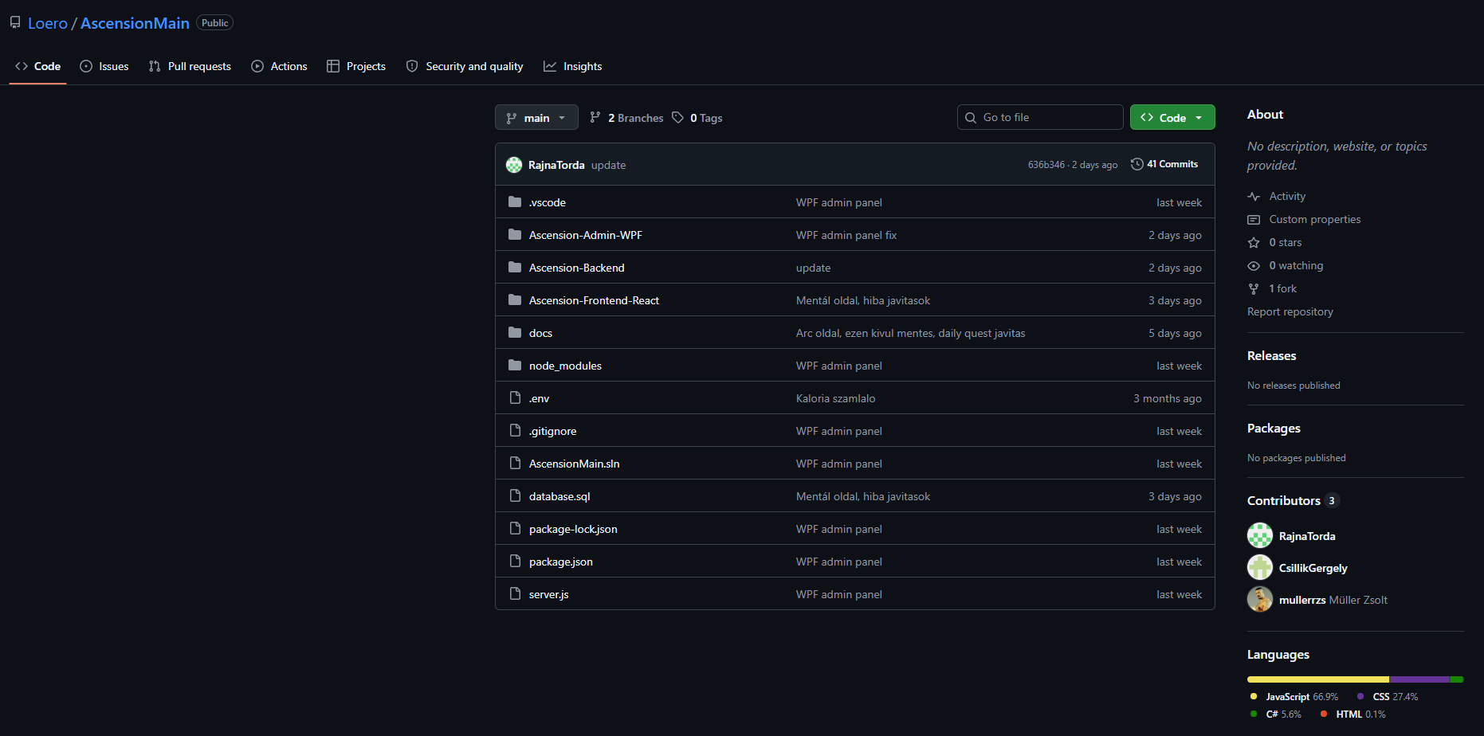
A CSAPATMUNKA
Ez a GitHub nézet jól mutatja a projekt technikai együttműködését: egy közös repositoryban kezeltük a teljes rendszert, külön frontend, backend és admin modulokra bontva.
Röviden: a GitHub adta a fejlesztés központi verziókezelését, az átlátható kódszervezést és a biztonságos közös munkát.

Slide 8
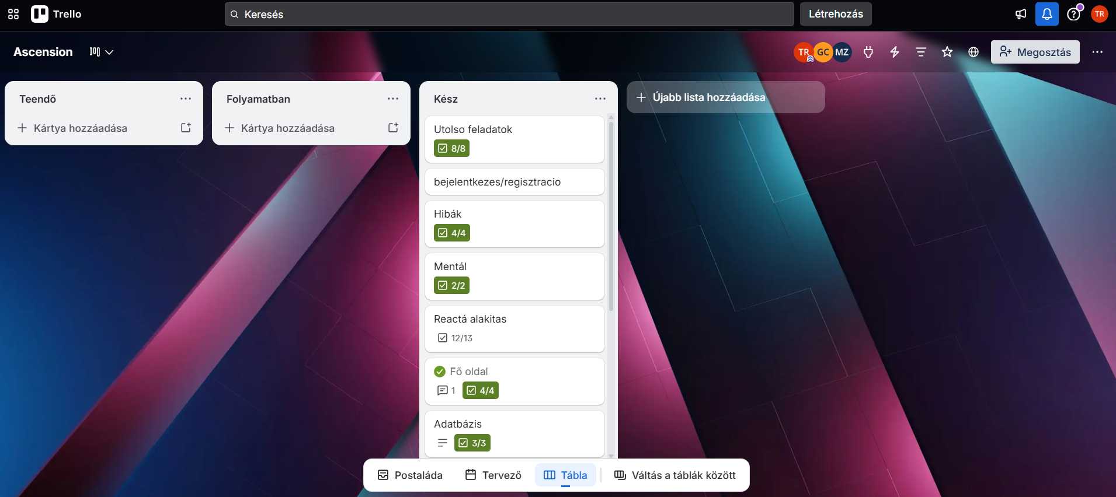
A CSAPATMUNKA
Ez a Trello tábla jól mutatja a projektmunka menetét: a feladatok Teendő, Folyamatban és Kész oszlopokba vannak rendezve, így folyamatosan látszott, mi hol tart.
A kártyák modulonként vannak bontva (pl. hibák, mentál, adatbázis, test, arc, backend), ezért a feladatmegosztás és a felelősségi körök átláthatók maradtak.
Röviden: ez a vizuális workflow sokat segített a csapatkoordinációban, priorizálásban és az elkészült elemek nyomon követésében.

Slide 9
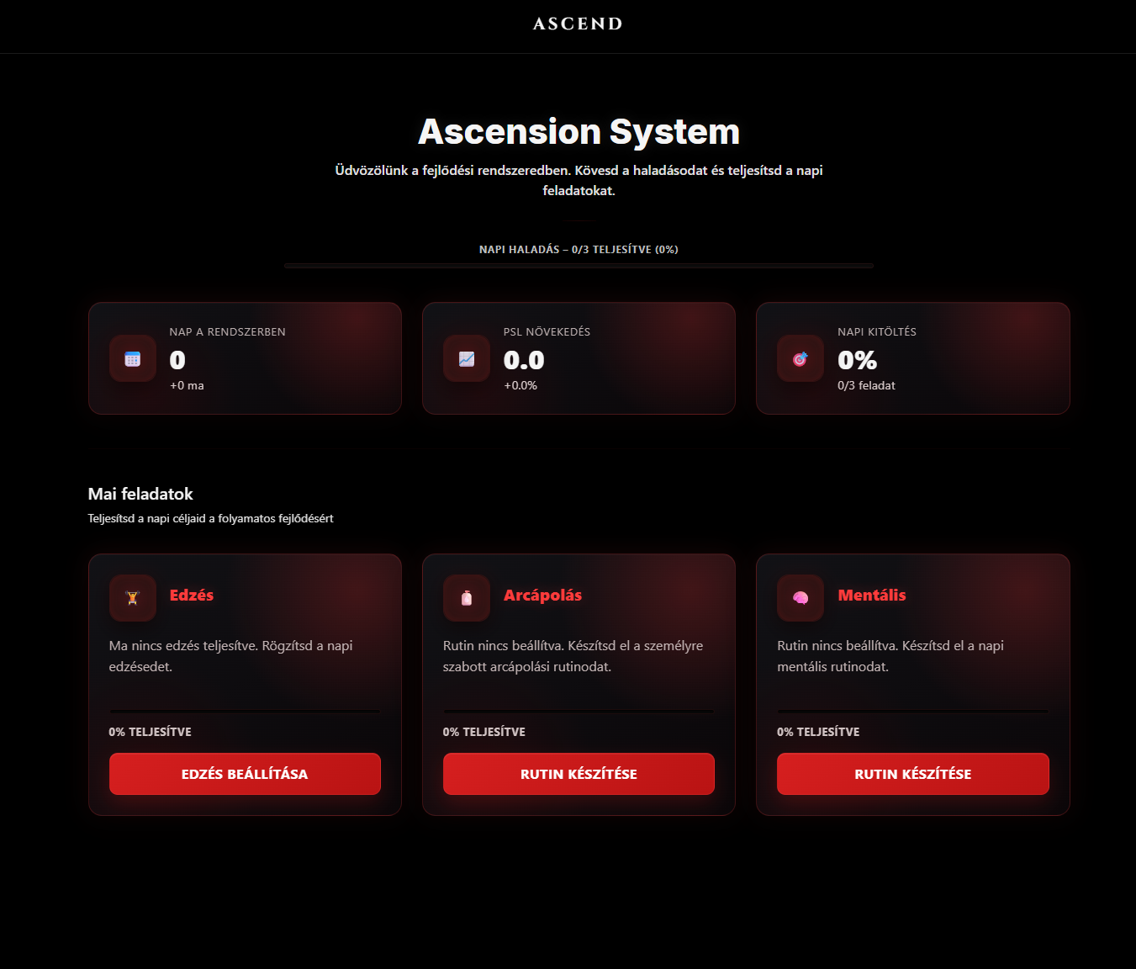
Funkcionális követelmények
Regisztráció / bejelentkezés + JWT token
Automatikus dashboard átirányítás
Központi összegző felület (Test + Arc + Mentál)
Napi haladáskövetés (táplálkozás, edzés, arcápolás, mentál)
Rutinok visszanézése + adatok kezelése (frissítés, reset, kijelentkezés)

Slide 10
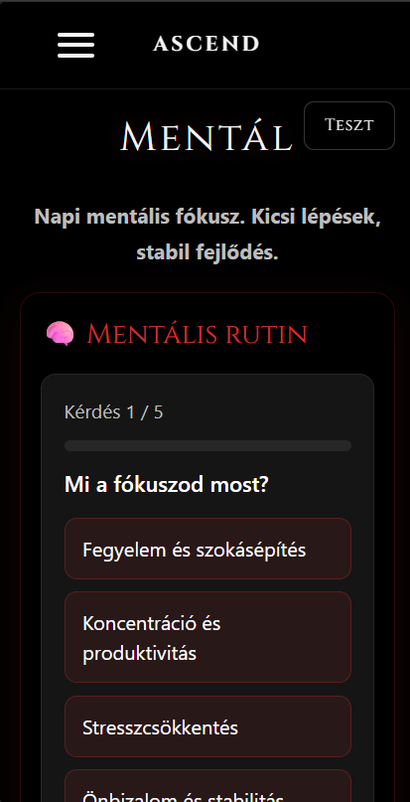
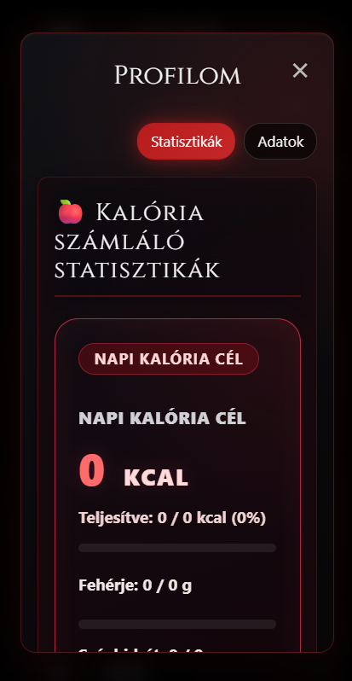
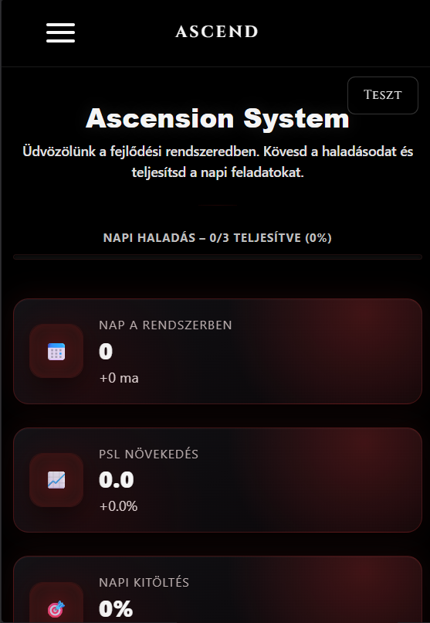
Mobilos nézet

Slide 11
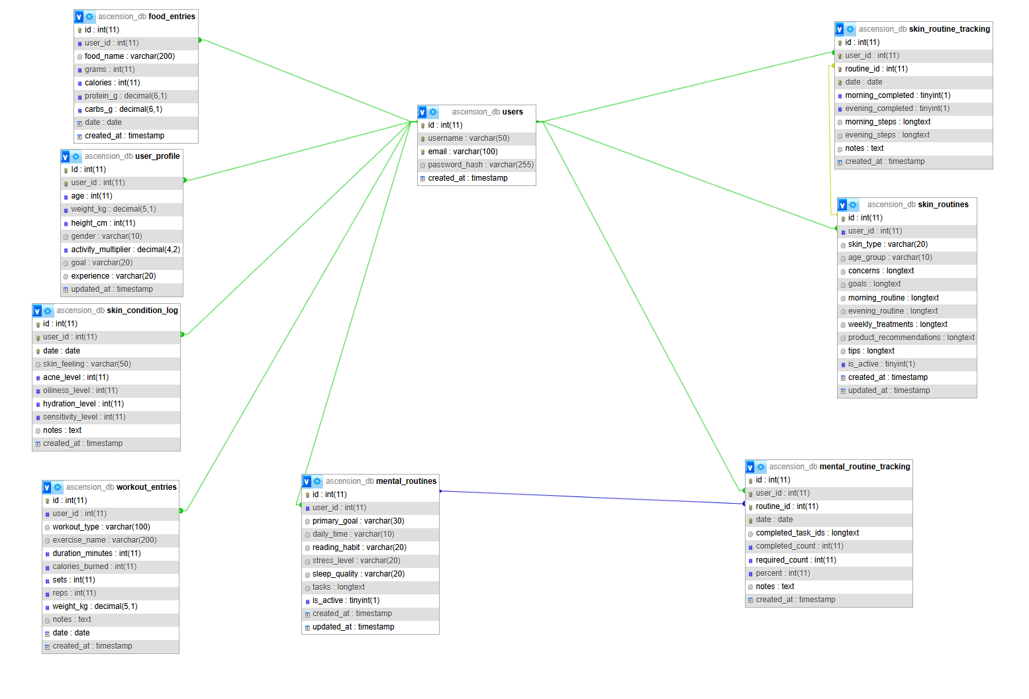
AZ ADATBÁZIS
Központi logika
A rendszer user-központú SQL modellre épül: a users tábla a központ, minden más tábla user_id-val kapcsolódik hozzá. Modulonként vannak tárolva az adatok.
Központi tábla
A központ a users tábla.
Minden más adat ehhez kapcsolódik user_id alapján.
Test kapcsolatok
Egy userhez több étel tartozhat (food_entries).
Egy userhez több edzés tartozhat (workout_entries).
A profil adatok (user_profile) is a userhez kötődnek.
Arc kapcsolatok
A rutinok a userhez tartoznak (skin_routines).
A napi pipálások a rutinhoz tartoznak (skin_routine_tracking).
Mentál kapcsolatok
A mentál rutin a userhez tartozik (mental_routines).
A napi mentál teljesítés a rutinhoz tartozik (mental_routine_tracking).
Realációs adatbázis kezelőt használtunk mysql

Slide 12
A backend
Hogyan kommunikál a backend a weboldallal?
HTTP + JSON alapú kommunikáció
A frontend fetch hívásokkal kommunikál a backenddel (GET, POST, DELETE), a payload és válasz JSON formátumú.
Token alapú kérés
Belépés után a frontend eltárolja a JWT-t, és a védett kéréseknél Authorization: Bearer ... headerrel küldi.
A backend ebből azonosítja a felhasználót.
Restful back api entity framework orm keretrendszerrel készült
A backendet domainenként bontottátok (Auth, Profile, Food, Workout, Skin, Mental), így moduláris és könnyen bővíthető.
Az adatmodell központja a user, minden adat user_id-hoz kötött, routine_id kapcsolatokkal, napi szintű lekérdezhetőséggel.
Minden modul egységes API mintát követ: mentés, lekérés, törlés, valamint routine (terv) és tracking (napi végrehajtás).
A rendszer JWT token alapú hitelesítést használ, middleware biztosítja, hogy a felhasználók csak a saját adataikat érjék el.
A backend üzleti logikát is tartalmaz (statisztikák, validáció), a Swagger pedig automatikus dokumentációt és könnyebb tesztelést biztosít.

Slide 13
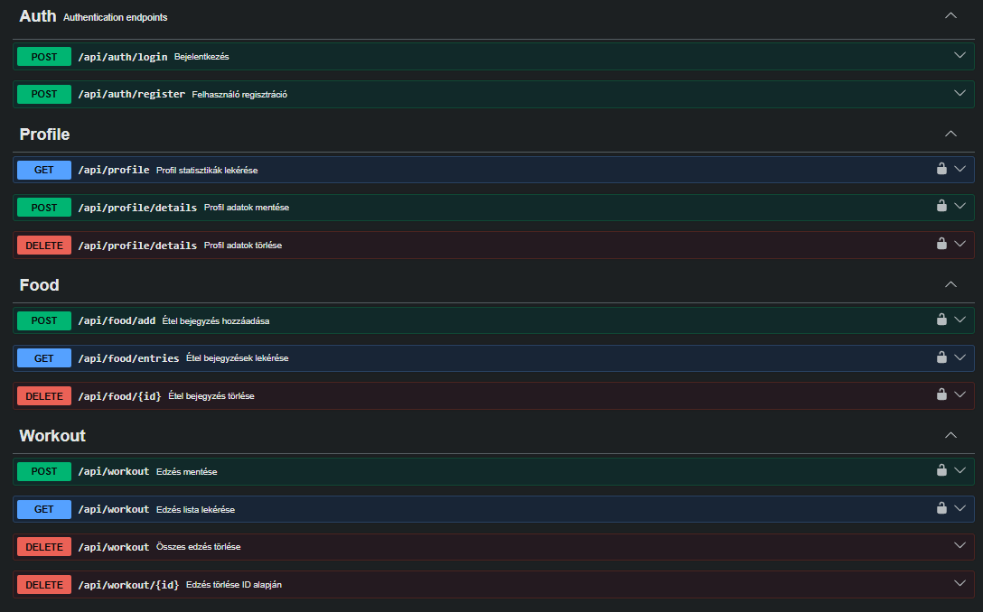
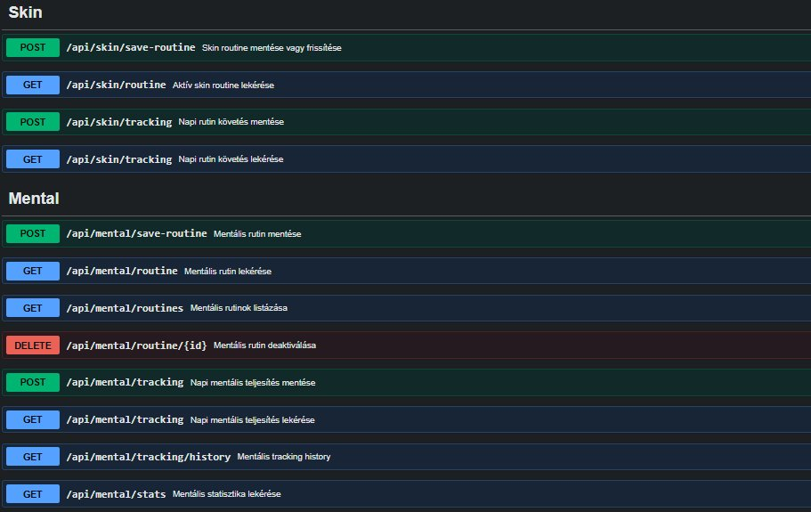
A backend
Az Ascension API 6 fő modulból áll: Auth, Profile, Food, Workout, Skin és Mental. A Swagger célja ezek egységes, átlátható dokumentálása és tesztelése.
Az Auth kezeli a belépést (login, register, token), a Profile a felhasználói adatokat. A Food és Workout modulok a napi étkezés és edzés rögzítését, lekérését és törlését biztosítják.
A Skin és Mental modulok rutinokra és napi teljesítésük követésére épülnek (routine + tracking + history).
A rendszer tokenalapú védelmet használ, és a frontend dashboard egyesíti az adatokat egy átfogó nézetben.

Slide 14
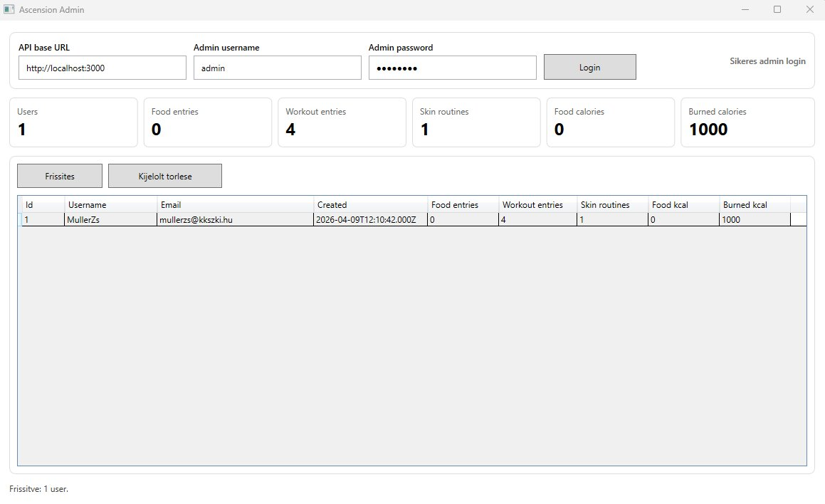
AZ ADMIN PANEL
Admin bejelentkezés: csak jogosult felhasználó fér hozzá a kezelőfelülethez.
Dashboard statisztikák: egy helyen látod a rendszer állapotát (felhasználók, étel- és edzésbejegyzések, kalóriaösszesítések, skin rutin adatok).
Felhasználókezelés: listázza a usereket alapadatokkal és aktivitási mutatókkal.
Felhasználó törlés: kijelölt user biztonságos törlése megerősítéssel.
Mire jó: gyors üzemeltetői rálátást ad, segít adatkarbantartásban és hibás/teszt fiókok takarításában.
Itt a weboldalon regisztralt felhasznalo adatait tudjuk karbantartani

Slide 15
Köszönjük a figyelmet!

